Slide 1
Tijdvak 9: de tijd van wereldoorlogen
Paragraaf 11.2
De Eerste Wereldoorlog

Slide 2
Oorzaken WOI
Modern imperialisme: Europese landen willen in de moderne tijd (vanaf 1850) zoveel mogelijk kolonies (in Afrika en Azië) in hun bezit hebben.
Nationalisme → trots zijn op je eigen land, sterke vijandbeelden, wraakgevoelens
Sluiten van politieke bondgenootschappen (Triple Alliantie en Triple Entente)

Slide 3
Verloop WOI
28 juni 1914: moord op kroonprins Oostenrijk-Hongarije Frans Ferdinand door Bosnische nationalist Princip (i.v.m. inlijving Bosnië door O-H in 1908, hij vond dat Bosnië bij Servië hoorde)
28 juli 1914 O-H verklaart de oorlog aan Servie
DU steunt O-H, Rus steunt Ser dus ook DU en RUS in oorlog met elkaar, daarna volgen de andere bondgenoten
Oorlog loopt uit tot de gruwelijkste oorlog ooit.

Slide 4
Gruwelijkste oorlog?
‘De verdediging is sterker dan de aanval’
Oorlogvoering (tactiek e.d.) = traditioneel gedachte dat de aanval sterker was dan de verdediging
Wapens = modern allesvernietigend, supersnel en massaal; mitrailleurs, gifgas, tanks, vliegtuig enz. Dus de verdediging (in je loopgraf blijven zitten) bleek sterker dan de aanval.

Slide 5
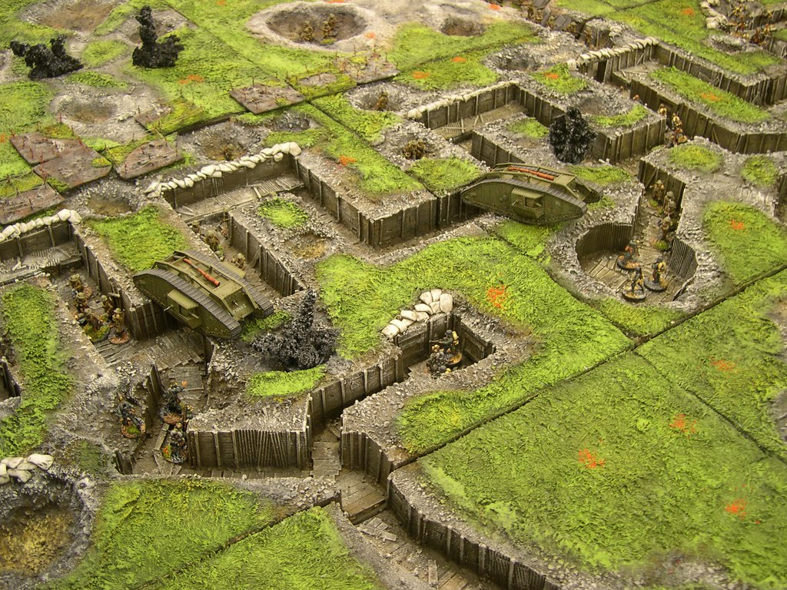
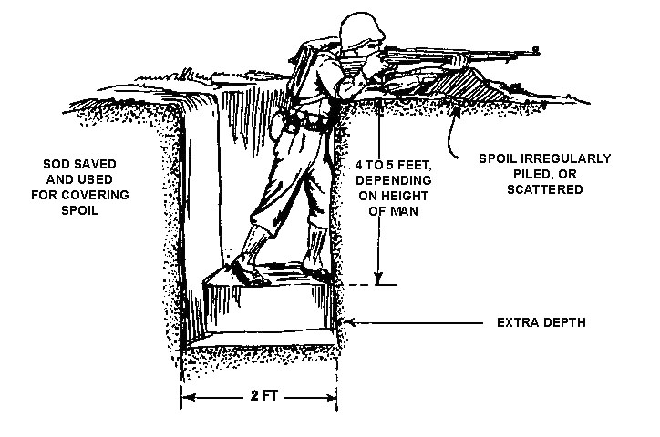

Slide 6
WO I = Totale oorlog
Een totale oorlog is een oorlog die de totale bevolking raakt:
Miljoenen mannen → leger → trauma’s shellshock (http://www.youtube.com/watch?v=SS1dO0JC2EE)
Dorpen en steden in frontlinie → zwaar beschadigd / soms zelfs totaal vernietigd
Vrouwen werkten in fabrieken
Massamedia (radio, krant) berichtten enkel over de oorlog
Mannen uit kolonies vochten mee
Daarom wordt deze oorlog ook wel de ‘Grote Oorlog’ of ‘Wereldoorlog’ genoemd.

Slide 7
11 november 1918 wapenstilstand
Duitsland kon het westelijk front niet winnen (had al gewonnen van RU, waar in de tussentijd een Russische Revolutie aan de gang was)
Eindstand:
9 miljoen soldaten, 5 miljoen burgers
dood

Slide 8
examenvraag
Gebruik de bron
Een bewering:
De Eerste Wereldoorlog heeft de vrouwenemancipatie in Groot-Brittannië bevorderd.
4p Ontleen aan de bron twee argumenten hiervoor en leg bij elk argument uit waarom dit de bewering ondersteunt.

Slide 9
bron
In Groot-Brittannië hebben historici vanaf 1960 duizenden mensen geïnterviewd
die de Eerste Wereldoorlog nog hadden meegemaakt. Mary Brough-Robertson
was arbeidster in een munitiefabriek, zij vertelt
Munitiearbeiders waren de laagste soort in de ogen van het grote publiek. Ze
veronderstelden dat wij veel verdienden en aangezien anderen niet veel
verdienden, kregen we allerlei verwensingen naar het hoofd geslingerd en
werden we zelfs nageroepen. Als ze wisten wat je deed, verweten ze je heel
veel dingen.
Ik weet niet wat de mensen die granaten maakten verdienden, maar het loon
voor het vullen ervan bedroeg slechts 25 shilling per week voor een meisje, wat
niet veel geld was. Met dat bedrag kwam je in feite niet rond, want je moest al je
maaltijden betalen, die kreeg je niet gratis. Maar toen we uiteindelijk gingen
staken, kregen we 5 tot 6 penny per week opslag en kwam er een bonussysteem.
Je moest een bepaald aantal granaten vullen en als je er nog meer vulde, kreeg
je een bonus. Dat was geen goede zaak, want het leidde tot slordigheid. De
granaten kwamen bij ons terug als ze te zwaar of te licht waren, want anders
zouden ze niet ver genoeg reiken wanneer ze werden afgevuurd.

Slide 10
Antwoord examenvraag
maximumscore 4
Voorbeeld van een juist antwoord is:
De Eerste Wereldoorlog heeft de vrouwenemancipatie in Groot-Brittannië
bevorderd, want uit de bron blijkt dat:
• de arbeid van de vrouwen nodig is om zoveel mogelijk granaathulzen
nauwkeurig te vullen/voor de oorlogsvoering/de oorlogsindustrie
vrouwen werk geeft. Hierdoor ervaren vrouwen (en mannen) dat
vrouwen even belangrijk zijn voor de oorlogsvoering als mannen/dat de
maatschappij niet zonder vrouwenarbeid kan (wat de emancipatie
bevordert) 2
• de vrouwen leren opkomen voor hun rechten/zich bewust zijn van het
verschil in beloning/willen overgaan tot staken (wat de emancipatie
bevordert) 2

